Slide 1
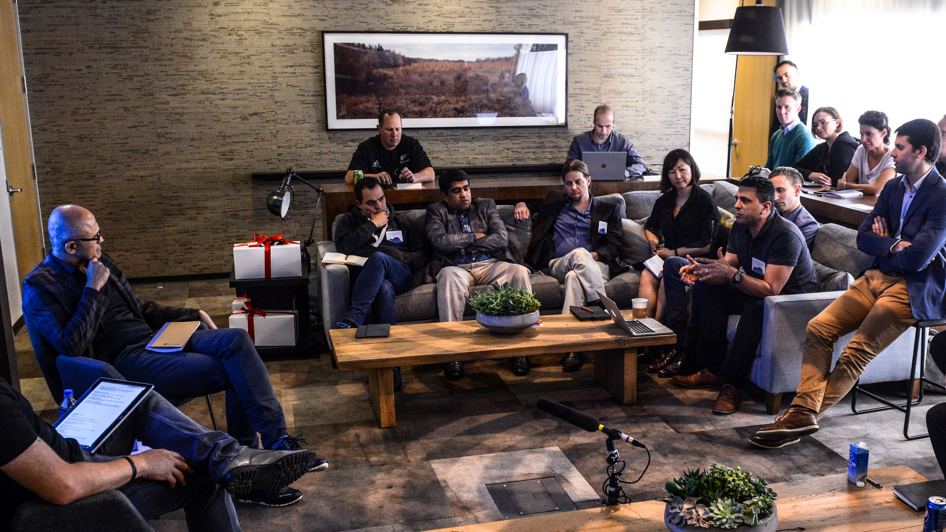
Microsoft для стартапов
Анастасия Макеенок
Руководитель направления инновационного предпринимательства
anamak@Microsoft.com

Slide 2
Microsoft для стартапов
Помогаем B2B стартапам развиваться:
Бизнес экспертиза IT гиганта для Seed - Series A стартапов
Глубокие технические 1:1 консультации для стартапов
Доступ к глобальной экосистеме

Slide 3
Microsoft для Стартапов
Новая программа, дающая доступ к глобальным выходам на рынок,технологиям, сообществам по всему миру, помогающая стартапам растить их базу заказчиков и прибыль
Начать продавать в компании из Fortune 500
Связь с местными коммьюнити по всему миру
Инновации в самом надежном облаке
Используйте любые технологии
90% компаний из списка Fortune 500 используют облако Microsoft.
Вы будете иметь возможность работать с командой из 40 тысяч сейлов и сотнями тысяч партнеров, которые помогут продать ваши решения топовым мировым компаниям
Applications, data, and devices taking advantage of 150+ out-of-the-box Azure Logic Apps connectors for Salesforce, Office 365, Twitter, Dropbox, Google services, and more.
С помощью Microsoft Reactor вы сможете установить контакты со стартапами, партнерами, инвесторами со всего мира
Seattle / Beijing / Shanghai / Bangalore / Tel Aviv / Berlin / London / Sydney (2018)
Azure имеет целый сет преимуществ перед другими облачными провайдерами и позволяет легко масштабироваться (42 Azure regions – больше, чем у любого другого облачного провадера)

Slide 4
Microsoft для стартапов: программа Co-sell Помогаем стартапам продавать их решения крупным заказчикам в партнерстве с глобальной сейлс организацией Microsoft
Commercial-Ready Onboarding
Success Managers
Motivated sellers
Эксперты, которые помогут сделать ваш питч дек привлекательным для крупных заказчиков
Выделенный менеджер будет вести ваш стартап и поможет вам сконнектиться с 40 тысячами сейлов Microsoft
Мы правда хотим вам помочь!☺

Slide 5
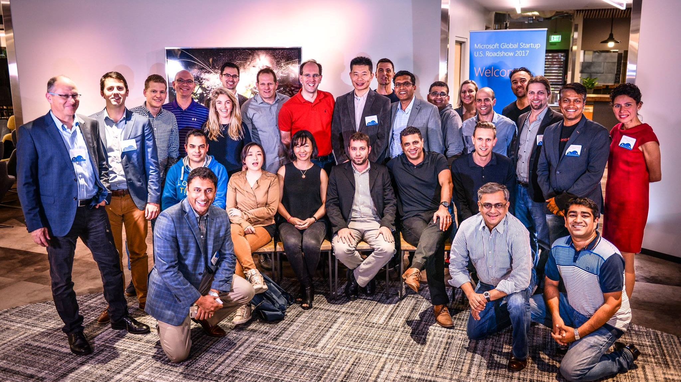
Microsoft
ScaleUp
Программа, выстроенная, чтобы помочь вам достичь успеха. Вы получите доступ к топ-листу партнеров и заказчиков Microsoft, выстроите выгодное сотрудничество с инвесторами и акселераторами а также получите доступ к технологической экспертизе Microsoft. Seattle / Beijing / Shanghai / Bangalore / Tel Aviv / Berlin / London
aka.ms/microsoftScaleUp

Slide 6
Microsoft
Ventures
Как корпоративный венчурный фонд, Microsoft Ventures обычно инвестирует в софтверные компании от стадии A до C. Частью нашего предложения также является уникальный доступ к маркетинговым ресурсам мирового уровня и глобальным партнерствам. Команда Microsoft Ventures в настоящий момент работает в следующих городах: Сан-Франциско, Сиэтл, Нью-Йорк, Тель-Авив и Лондон.
microsoftventures.com

Slide 7
Reactor
Spaces
Microsoft Reactors – наши стартап-хабы, открытые в 6 городах мира, где стартапы могут общаться с инвесторами, участвовать в мероприятиях, работать, получать технические консультации и многое другое. Seattle / Beijing / Shanghai / Bangalore / Tel Aviv / Berlin
developer.microsoft.com/reactor

Slide 8
Программа технической акселерации
Российские стартапы
Локально мы предоставляем поддержку для молодых инновационных компаний
Доступ к маркетинговой и пиар машине Microsoft
Выделенный менеджер по развитию бизнеса
Облачные гранты – лучшим стартапам (от $25 000 в год)

Slide 9
Технологическая экспертиза Microsoft
Повышение эффективности бизнес процессов
Эффективные и предсказуемые технологические процессы
Стабильность Решений\Услуг для конечных клиентов
Обеспечение качества, стабильности, масштабируемости продукта
Разработка продукта с использованием различных технологий Microsoft
Надежная и стабильная ИТ-инфраструктура
Индивидуальные технологические консультации

Slide 10
Отраслевая экспертиза Microsoft
Отраслевая экспертиза для b2b бизнеса:
востребованные направления и задачи
возможные точки роста и ниши на рынке
Экспертиза работы с бизнес-заказчиком
b2b переговоры и продажи
Разработка и внедрение b2b продукта
Представление инвесторам
Рекомендации ключевым инвесторам
Полировка Pitch-презентации для VC
Индивидуальные бизнес-консультации
Снижение стоимости операционных расходов

Slide 11
Успешные кейсы

Slide 12
